Slide 1
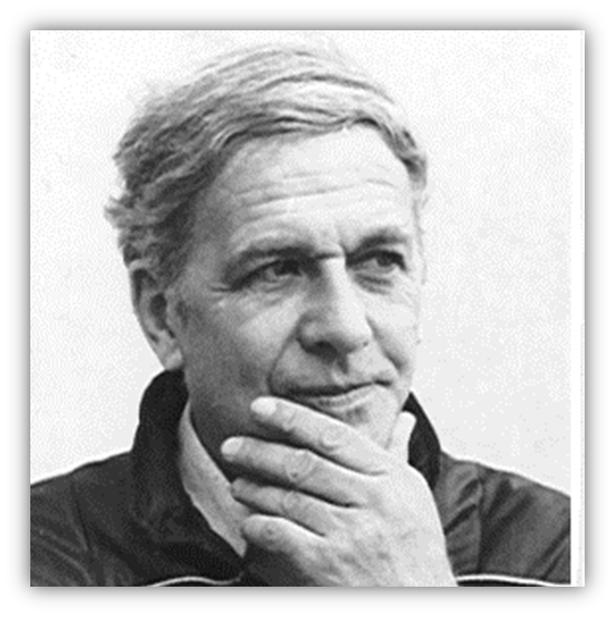
«МОДЕЛИРОВАНИЕ МАЛЕНЬКИМИ ЧЕЛОВЕЧКАМИ»
ГЕНРИХ САУЛОВИЧ АЛЬТШУЛЛЕР
(1926-1998 г.г.)
Подготовила воспитатель:
Шефер Мария Олеговна

Slide 2
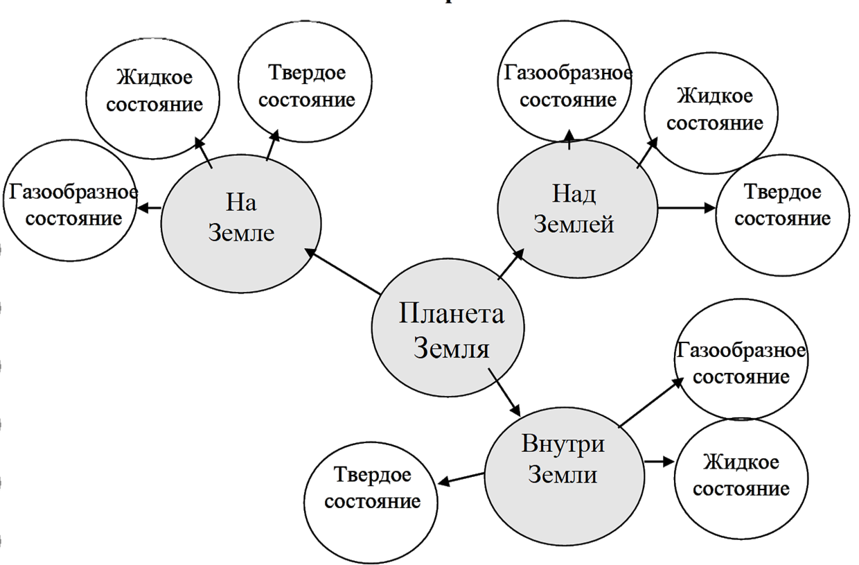

Slide 3
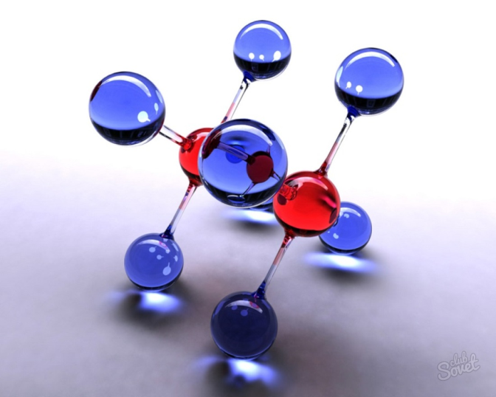

Slide 4
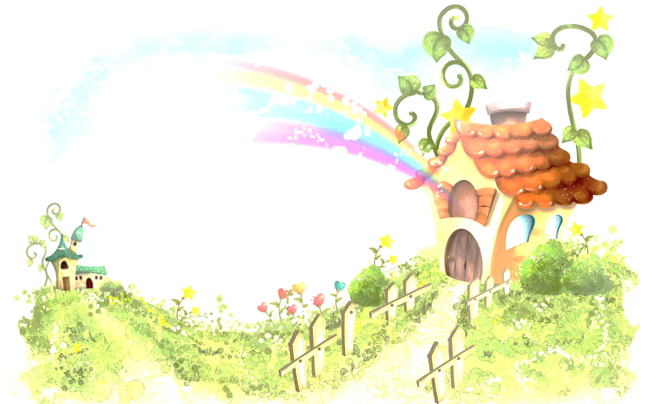
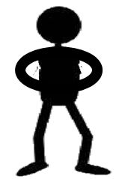

Slide 5
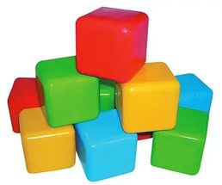
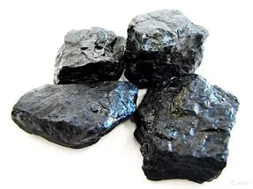
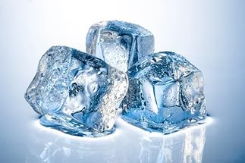
ТВЕРДЫЕ ЧЕЛОВЕЧКИ

Slide 6
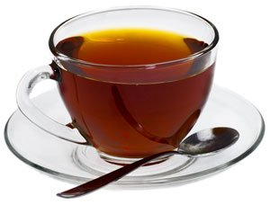
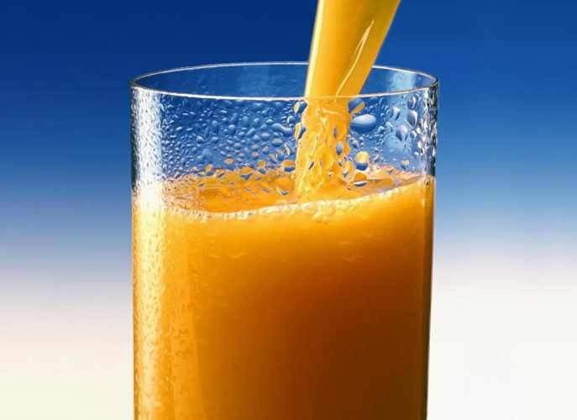
ЖИДКИЕ ЧЕЛОВЕЧКИ

Slide 7
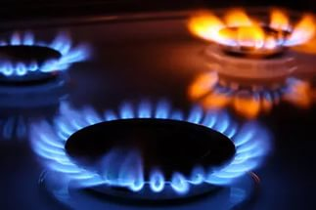
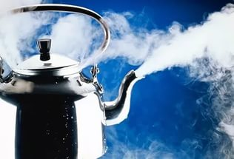
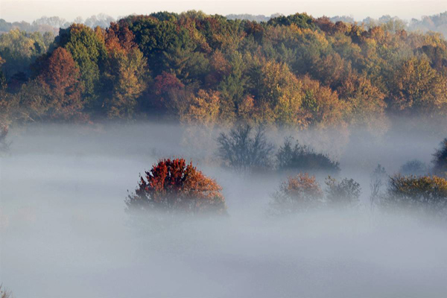
ГАЗООБРАЗНЫЕ ЧЕЛОВЕЧКИ

Slide 8
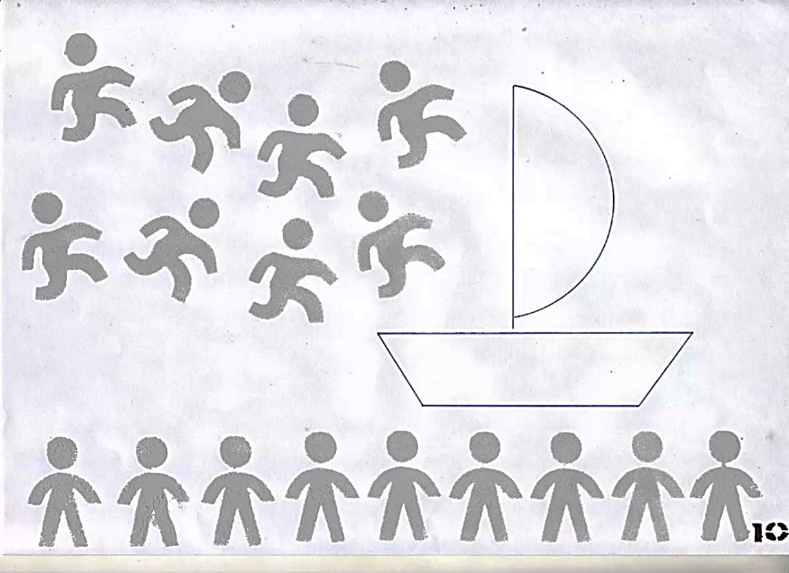

Slide 10
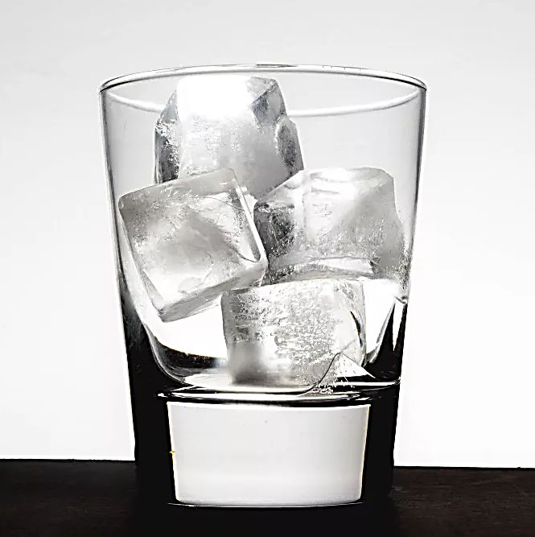

Slide 11
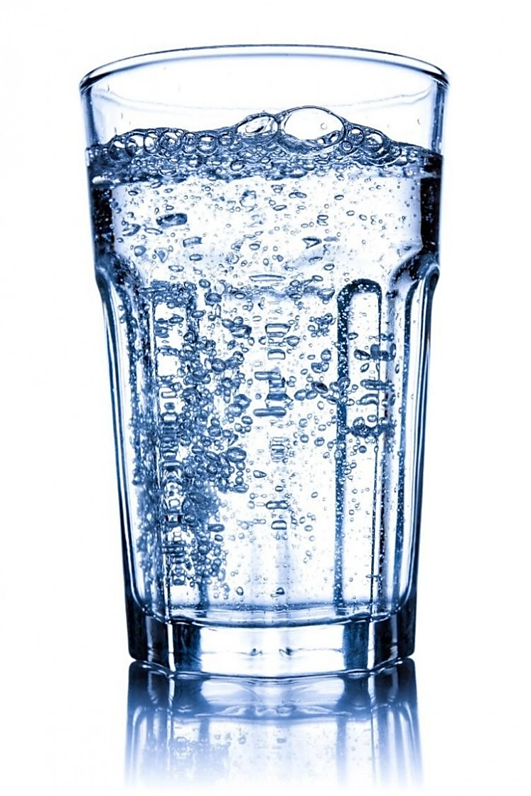

Slide 12
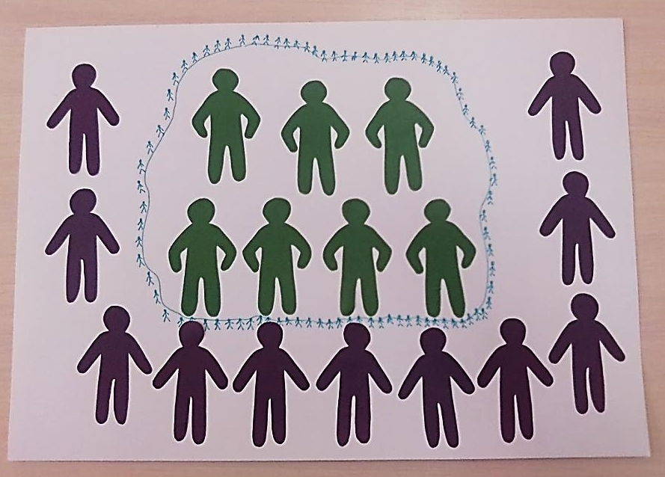
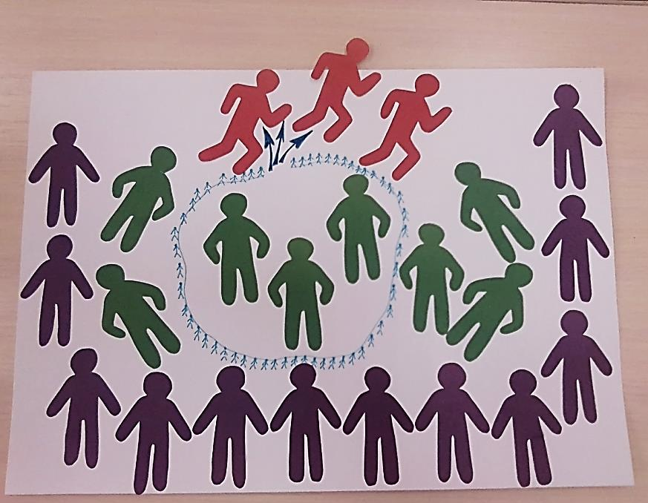
ЭКСПЕРИМЕНТ

Slide 13
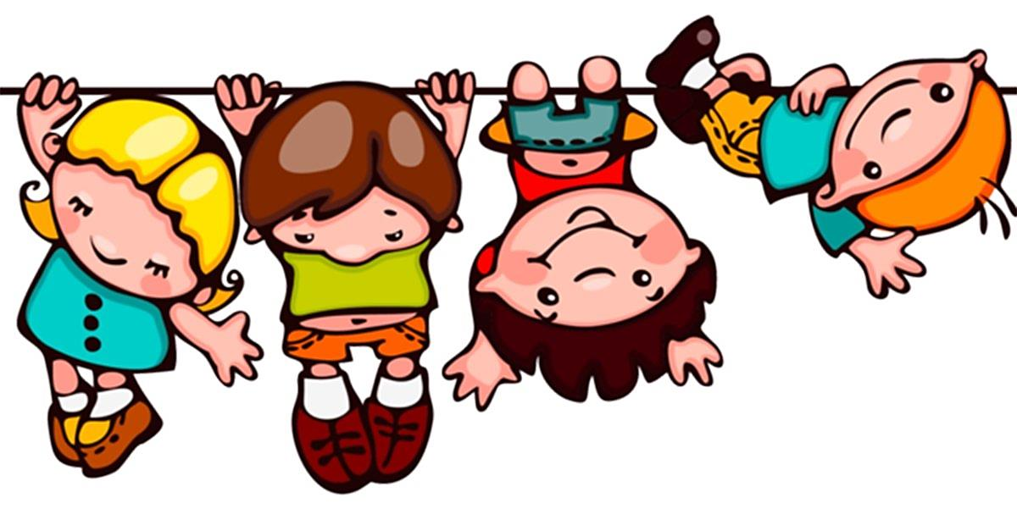
СПАСИБО ЗА УЧАСТИЕ!

